Slide 1
La diversification

Slide 2
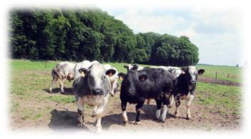
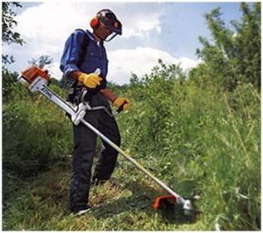

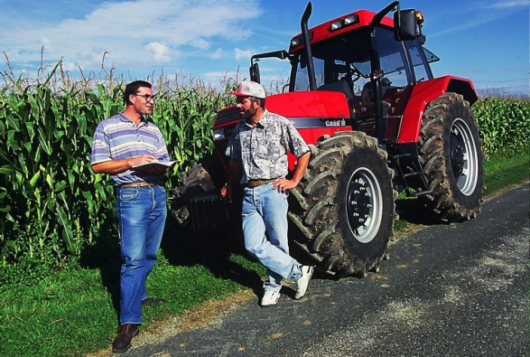

4 conseillers en prévention vous proposent un service gratuit et personnalisé :
•Analyse des risques et des conditions de travail
• Informer et former :
manipulation des animaux
secourisme
préserver son dos
VCA
Sécurité et législation
Formation Phyt’Ok
A la demande …

Slide 3
Sommaire
Accidentologie
Quels sont vos risques ?
Le projet : étapes
Le projet : bâtiment
Le projet : exemples par atelier
Mission Wallonne - PreventAgri 3

Slide 4
Accidentologie

Slide 5
La sécurité c’est quoi pour vous ?

Slide 6
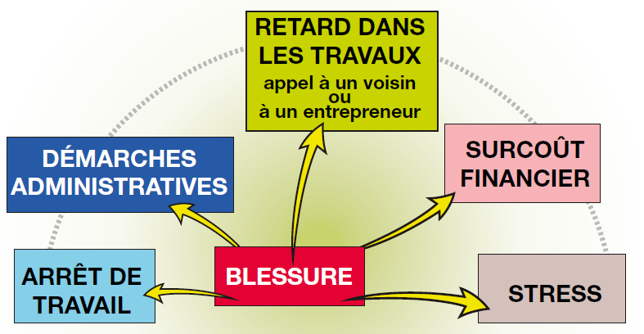
La prévention : pourquoi ?
Coût indirect : impact sur l’exploitation (administratif, temps perdu, moral…)
Coût direct : frais médicaux, dégât matériel, remplacement
Responsabilité juridique du chef d’entreprise (civile et pénale)

Slide 7
Statistiques
Secteur agriculture : 1er secteur accidentogène
630 accidents /an en moyenne dont 8 mortels

Slide 8
Salariés 2014
Quel classement pour le secteur agricole ?
Taux de fréquence moyen : 17,05
Taux de gravité moyen : 1,70

Slide 9
Résultats étude MSA 2010 AT/MP
70% des maladies sont déclarées à partir de 40 ans (32% pour 40-49; 37% pour 50-59),
Les maladies professionnelles sont 2 fois plus fréquentes chez les femmes que chez les hommes (membres supérieurs)

Slide 10
Quels sont vos risques ?

Slide 11
Qu’est ce qu’un risque ?

Slide 12
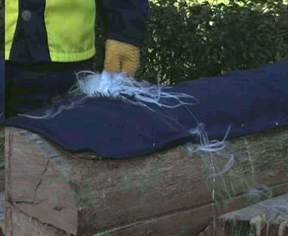
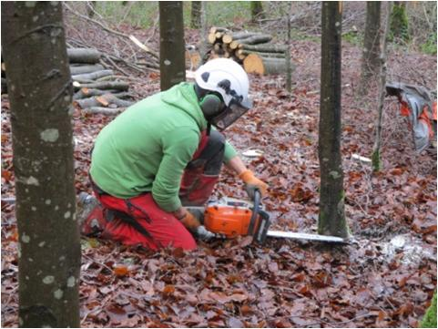
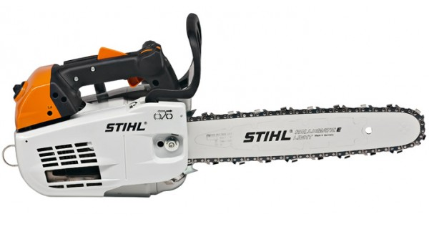
Risque = Exposition x Danger

Slide 15
Le projet : étapes

Slide 16
Quelques questions à se poser
Quelles sont les valeurs qui m’animent?
Pourquoi est-ce que je veux me lancer dans la vente directe?
Qu’est-ce que je recherche prioritairement dans ce projet :
  ⇨Un revenu d’appoint, sans y passer trop de temps ?
  ⇨Un revenu complémentaire car mon activité principale est insuffisante pour vivre?
  ⇨La création d’une activité professionnelle (pour une installation...)?
  ⇨Une activité qui me permette d’avoir du contact, de rencontrer d’autres personnes, de sortir de l’exploitation?
  ⇨Une activité qui me permette de valoriser mes compétences, d’être responsable d’une activité?
  ⇨Des conditions de travail spécifique ?
  ⇨Une activité qui me permette de valoriser un patrimoine régional, de maintenir des produits traditionnels ou de les faire revivre ?
  ⇨une activité qui me permette de valoriser des pratiques agricoles spécifique ?

Slide 17
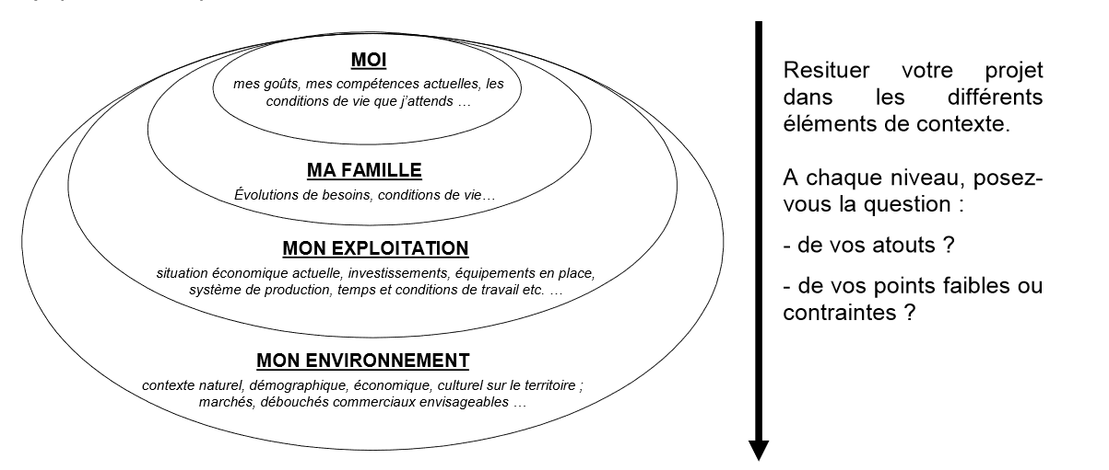

Slide 18
Les étapes
Etape 1
  Faire le point sur la situation actuelle (mon savoir faire, mes satisfactions, mes contraintes…)
Etape 2
  Clarifier les objectifs (pourquoi me diversifier, quel est mon intérêt, temps à consacrer à cette diversification…)
Etape 3
  Analyser le contexte du territoire (population, accès routiers, appui technique, réseaux agricoles ?)
Etape 4
  Etudier le marché (Tendances consommation, concurrents, qualité et gammes de mes produits…)
Etape 5
  Bâtir le projet (production suffisante, quota de vente, bâtiment disponible, ressources humaines et finances pour, rentabilité, comment je conçois mon atelier…)
Etape 6
  Evaluer les risques (attentes atteintes, charge de travail, conduite technique, santé…)
Intervention Conception Projet : Ergonome, Conseiller en prévention

Slide 19
Le projet : démarrer

Slide 20
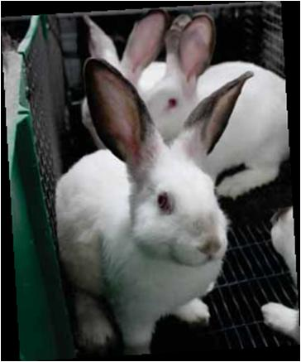
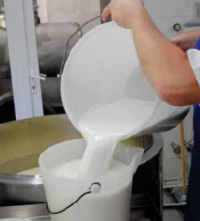
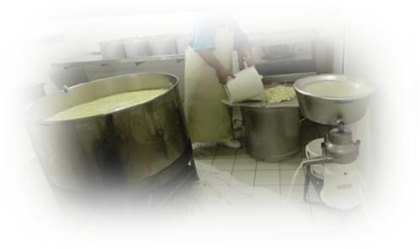
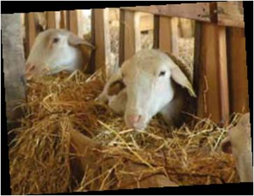
«J’étais à la recherche d’une meilleure valorisation économique de mon atelier. Je souhaitais avoir une meilleure reconnaissance de mon travail. Les particuliers venaient sur la ferme alors je me suis lancée dans la vente.»
« Les six premiers mois heureusement que j’avais du matériel efficace pour pouvoir me lancer et vendre ».
« Ce sont des petites choses qui, mises bout
à bout, me permettent d’avoir plus de temps chez moi ».
« Toute seule, j’étais obligée d’avoir du matériel. J’avais besoin de gagner du temps, particulièrement au démarrage avec les charges administratives ».
« Le répartiteur et les blocs moules sont deux investissements qui permettent de gagner beaucoup de temps et qui sont largement rentabilisés en deux ans ».

Slide 21
Temps de travail
50 000 L de lait de vache : 1 000 à 2 000 h de travail
Temps de travail comprend :
  fabrication, nettoyage, vente et mise au points des produits
Temps de travail : différences ?
  Type de produit
  Largeur de la gamme
  Type de circuit (marché, magasin…)
  Fonctionnalité locaux et équipements
  Vente : à la ferme (temps client) , livraison (par soi même, livreur, rayon …), quantité vendue sur le circuit

Slide 22
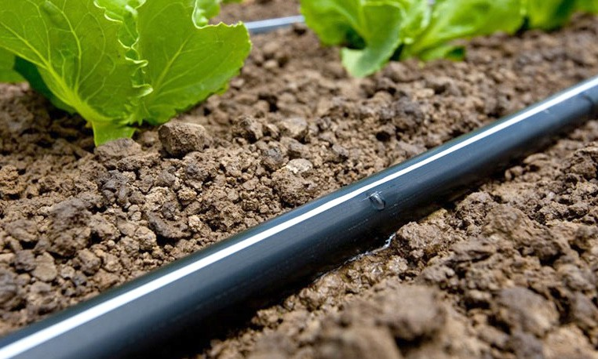
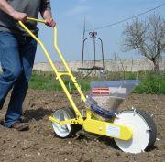
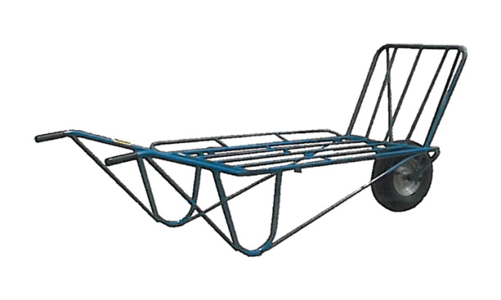
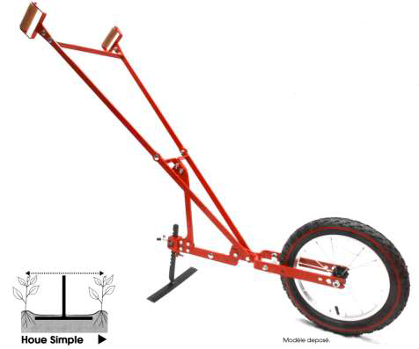
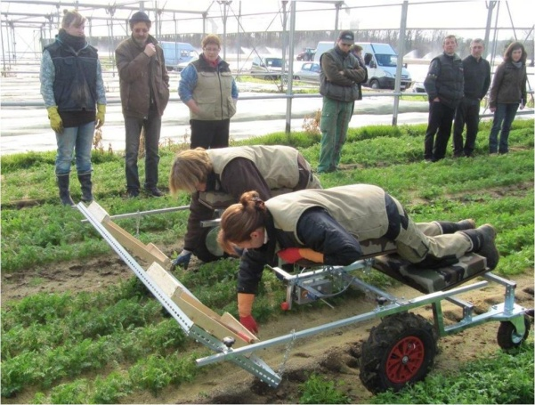
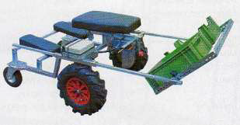
Maraîchage
Attention à l’apport d’eau !
Matériels :

Slide 23
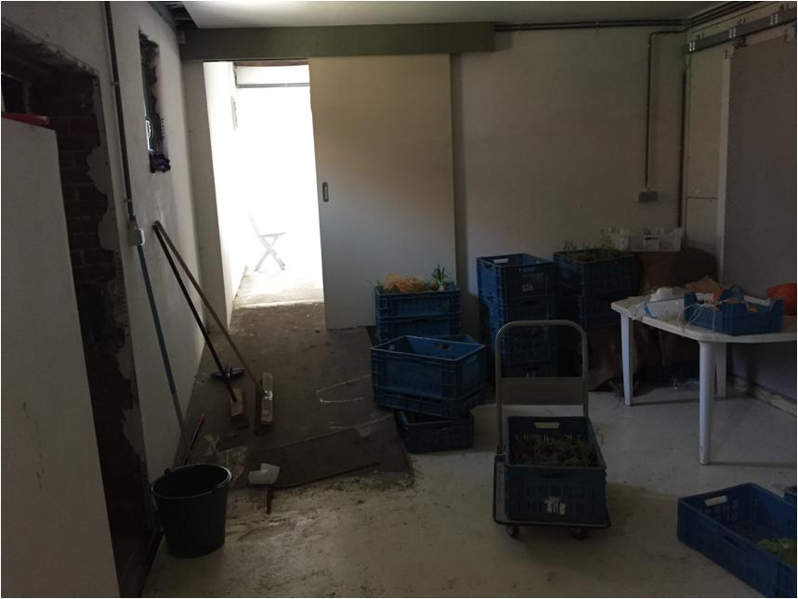
Stockage

Slide 24
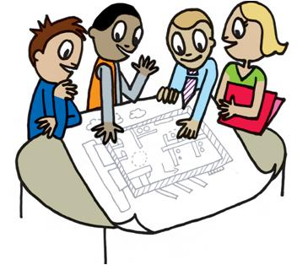
Le projet : le bâtiment

Slide 25
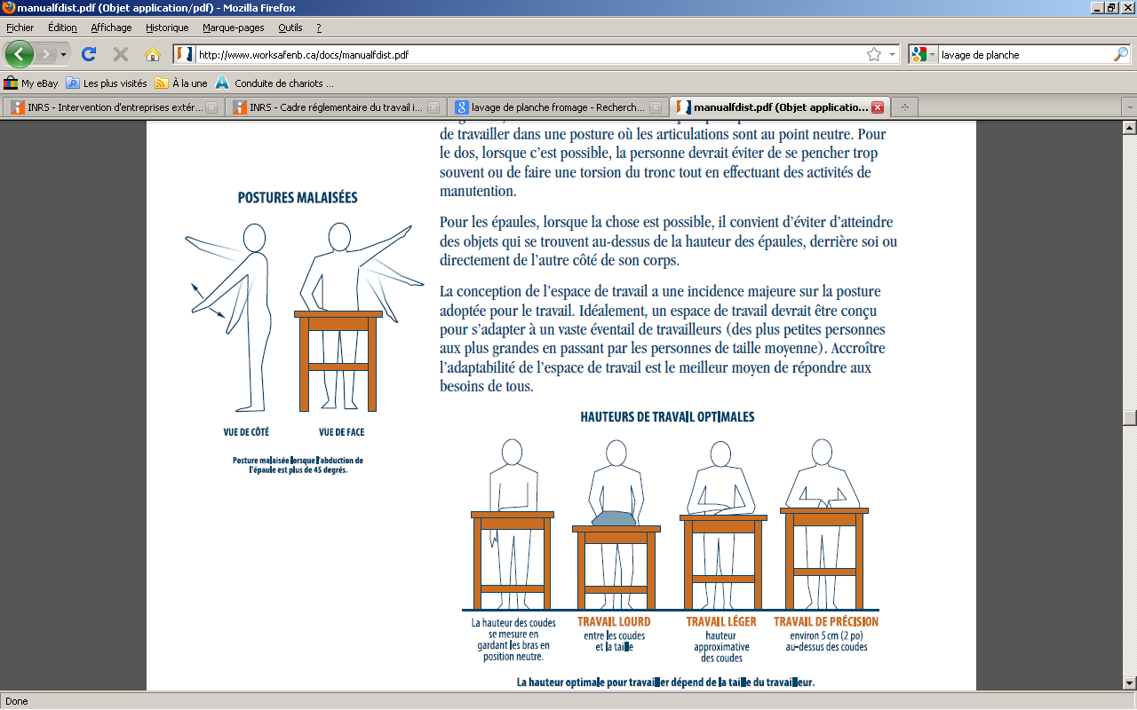
Le poste de travail : quelques règles
Liste des postes nécessaires
  Hauteur/ profondeur de poste de travail
Bruit, lumière
Liste des outils nécessaires
  poids et placement dans l’atelier
Circulation des produits / Hommes
Lavage et stockage
Maintenance à prévoir
Prévision production (avenir)
Manutention
  Nombre, poids, outils possibles

Slide 26
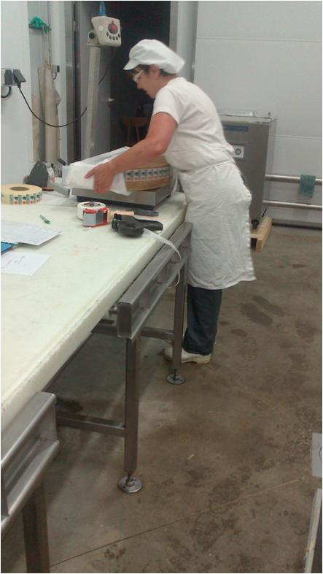
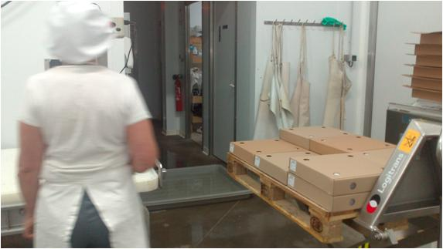
Poste de préparation de commande
  Accessoires de travail ?
  Hauteur ?
  Nettoyage ?
  Luminosité ?
  Encombrement ?
  Circulation ?
  Manutention produit ?

Slide 27
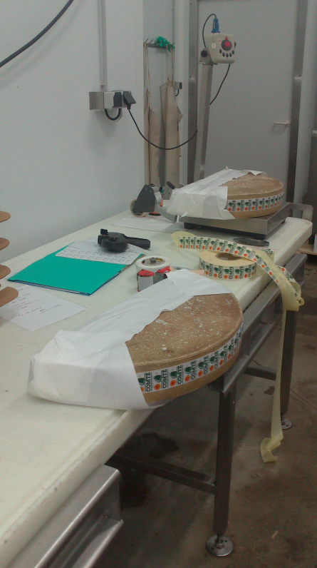
Préparation de commande
Actuel
Pour personnes de 1M65 environ
84 cm
85 cm
95 cm
60 cm

Slide 28

Plan de travail
Les plans de travail doivent permettre de travailler debout , assis-debout et assis (comptabilité).
Concernant le plan de travail, il devrait être réglable en hauteur si possible.
Un point d’eau permettant nettoyage et lavage des mains doit être présent.
Si les dimensions des charges sont constantes,
  placer un support à hauteur fixe sur lequel sera dépose la charge ou la palette. La hauteur optimale du support est fonction de la hauteur de l’objet. L’objectif est de manipuler l’objet a une hauteur comprise entre 60 et 90 cm.
Si la hauteur des objets à manipuler varie,
  utiliser un support réglable en hauteur, par exemple une table élévatrice. On peut ainsi adapter la hauteur de travail aux variations de dimensions de l’objet.
  Pour une personne de 1,58m, il faut un plan de travail en préparation à 70cm environ.

Slide 29
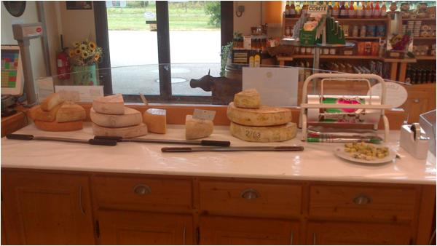
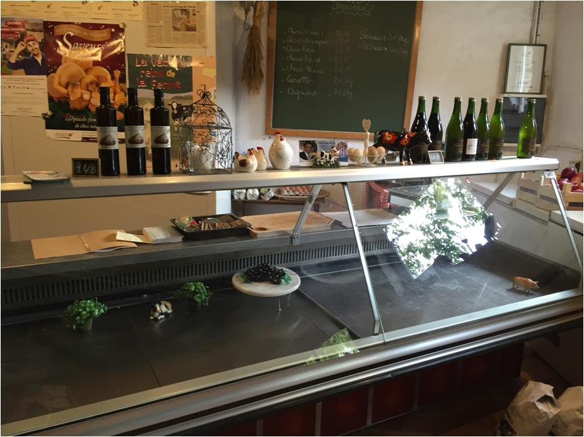
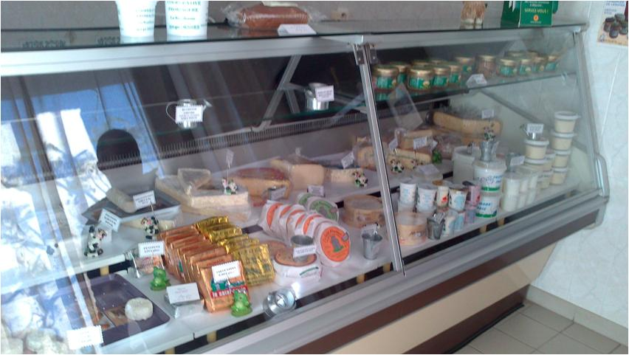
Le magasin de vente : la banque
Remplissage (par devant : ouverture vitrine ou arrière ?)
Accès des produits (profondeur, date de péremption)
Parking : circulation

Slide 30
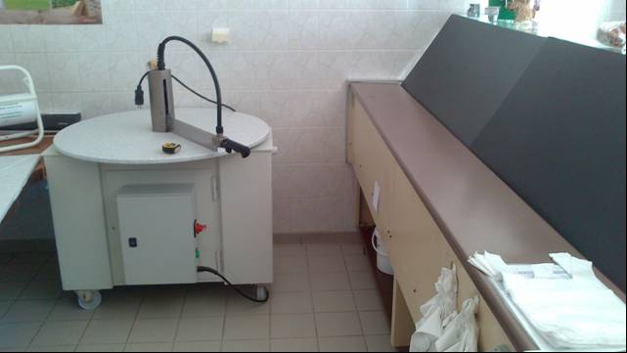
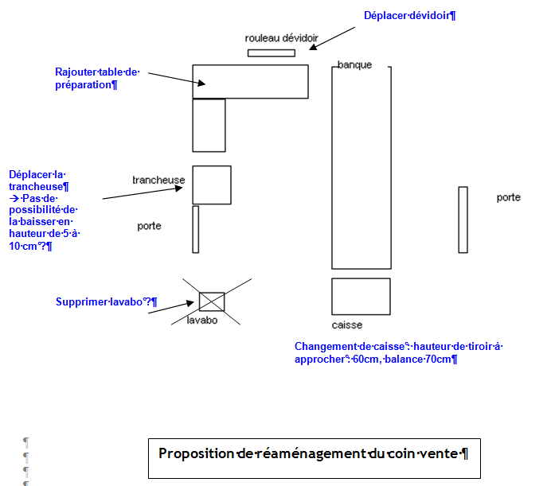
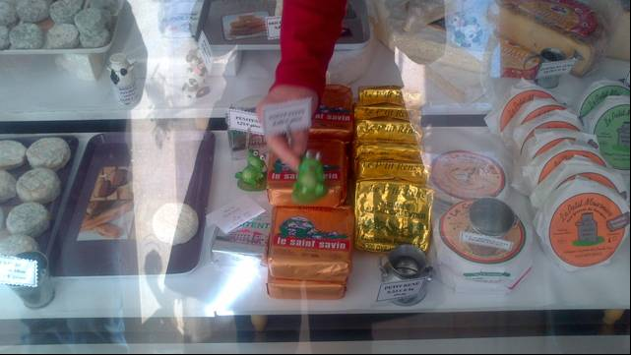
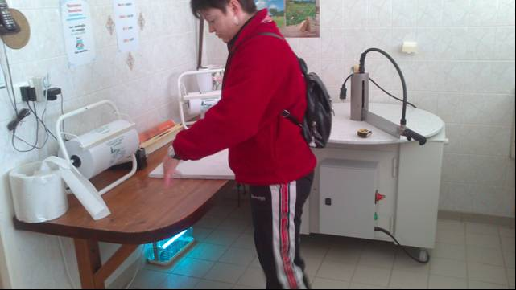
Exemple magasin de vente
Actuel
106 cm
81 cm
70 cm
70 cm
Pour personnes de 1M60 environ
80 cm
60 cm

Slide 31

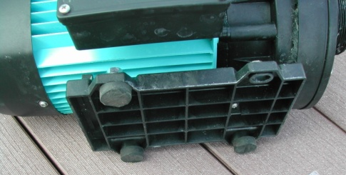
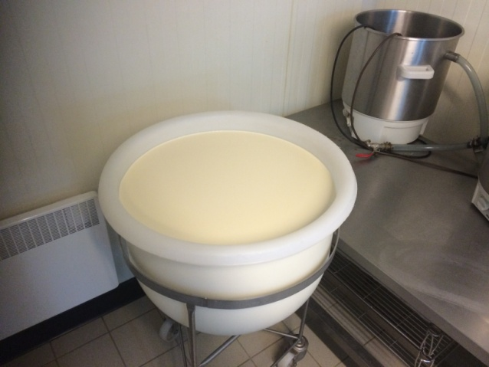
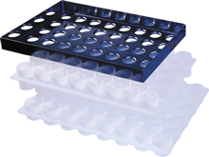
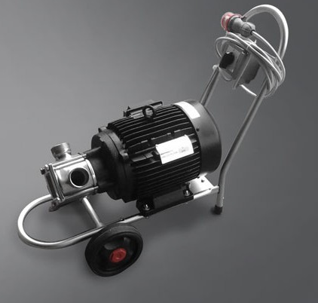
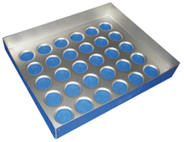
Le matériel
Equipement sur roulettes (attention au lissage du sol et passage entre les portes)
Léger autant que possible
Bacs : de lavage, de fermentation
Portes : visibilité si travail à plusieurs, facilité d’ouverture
Pompes : attention bruit (silent bloc, pièce séparée)

Slide 32
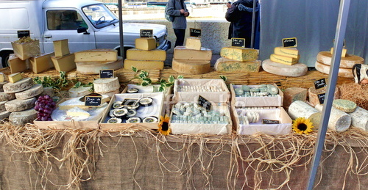
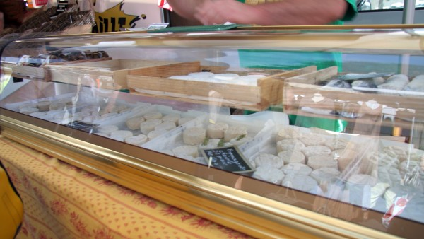
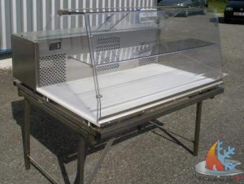
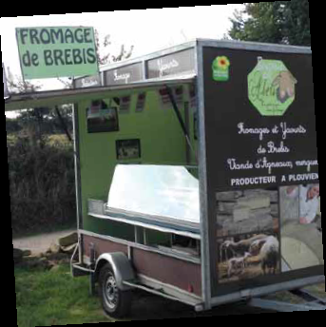
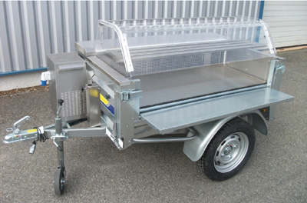
Le marché
« Notre remorque de marché nous offre un tel gain de confort, et ça toute l’année, que nous n’envisageons pas de réduire ce mode de commercialisation au profit de la vente par intermédiaire. On peut ainsi préserver la marge de nos produits ».

Slide 33
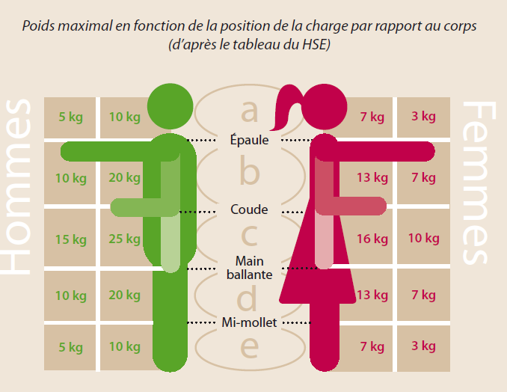
Espaces de stockage
>Des zones de rangements pour les matériaux, des équipements en quantité suffisante et faciles d’accès (placards, tiroirs accessibles qui se ferment facilement, tableaux d’outils).
>Les matériaux sont rangés par fonction : recouvrement, bases, maintien, amorti...
Pour se faire, un listing des outils existants devra être réalisés.
Pour la banque réfrigérée,
  Remplissage par l'avant (verrin)
  les préparations sont présentés
  avec la date de péremption la plus
  proche au plus près de la vendeuse.

Slide 34
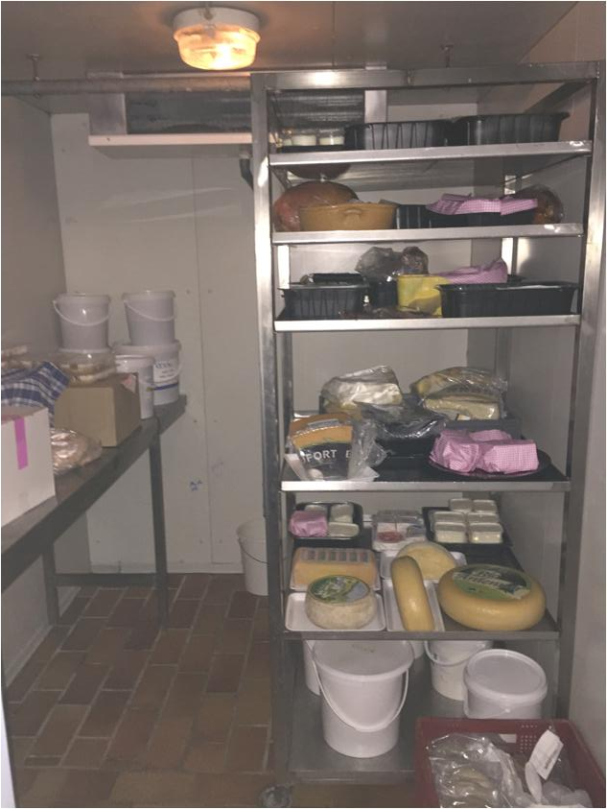
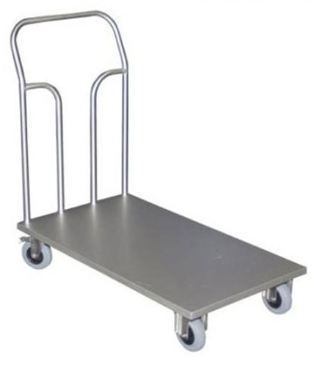
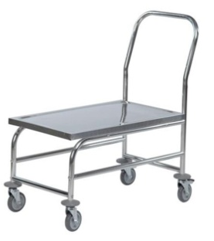
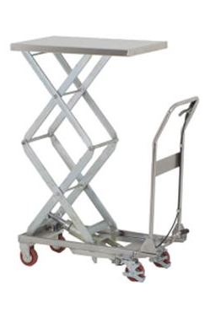

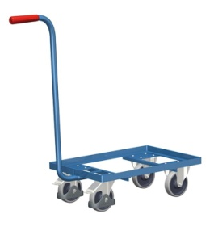
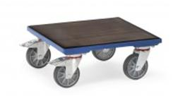
Le frigo
Le plus lourd en bas
Accès en hauteur
Eclairage
Quantité produit selon saison ?
Lavage
Accessibilité
Manutention (outils ?)

Slide 35
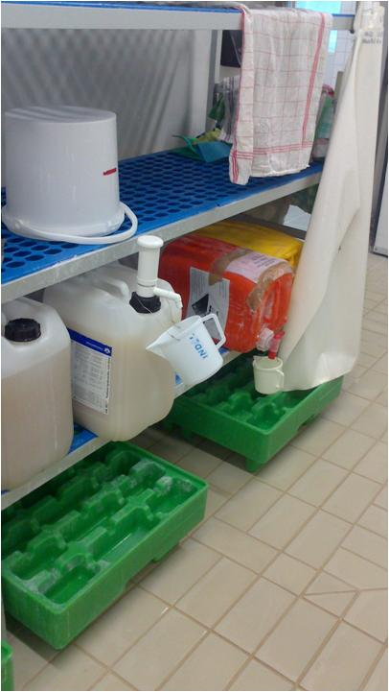
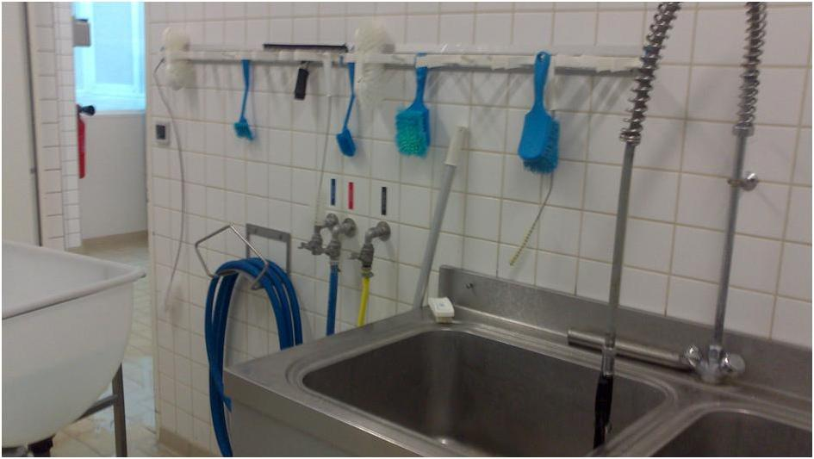


Le lavage : rangement

Slide 36

L’accès en hauteur

Slide 37


Le bruit
La réglementation définit une limite d'exposition sans protection auditive à 85dB(A).
Soit les machines dites bruyantes (supérieures à 85dB(A) selon le fabricant comme les pompes, les compresseurs ou autres) sont mises dans un local séparé, soit une protection auditive devient nécessaire tout comme un contrôle du niveau sonore.

Slide 38

L’éclairage
Dans la norme NBN EN 12464-1, on établit une nomenclature dans laquelle on retrouve pour différents locaux des bâtiments du tertiaire, entre autres, les paramètres suivants :
le niveau d'éclairement moyen Em à respecter au niveau de la tâche,
l'indice du rendu des couleurs des lampe,
Aucune lampe ne doit être dans le champ de vision au poste de travail dans un angle de 30° au-dessus de la ligne horizontale en partant de l'œil.

Slide 39

Exemple éclairage
Dans la nomenclature ci-dessous, on reprend les principaux types de locaux et d'activité dans les ateliers.

Slide 40
Circulation intérieure
Eviter les obstacles dépassant dans les allées de circulation (éléments de machines, canalisation, flexibles, etc.)
Prévoir des sols faciles d’entretien et homogènes tout au long des voies de circulation
Matérialiser une signalétique adaptées facilitant le repérage spatial (notamment pour les issues de secours).
Eviter les croisements sinon les sécuriser (aménagement facilitant la visibilité par exemple).

Slide 41
Circulation extérieure
Prévoir un sens de circulation unique dans le sens inverse des aiguilles d'une montre.
Eviter les croisements des différents flux(piétons / véhicule léger (VL) visiteurs, VL salariés / Poids Lourds).
Aménager et sécuriser les croisements éventuels pour faciliter la visibilité.
Eclairer les couloirs de circulation.

Slide 42
Réseaux
Construire le réseau d'alimentation : électricité / gaz / air comprimé en anticipant les conditions d'accès (chemin d'accès ou trappes de visite) et en prévoyant suffisamment de réservations à la conception.
Prévoir des vannes d'arrêt en amont de toutes les arrivées d'énergie (eau, gaz...).
Installer, à minima, des prises IP 55 et les positionner à 1,10 m du sol.
Incruster les évacuations dans une banquette de protection en béton, peinte, sans angle franc avec les surfaces.

Slide 43



Ouvertures
Equiper tous les locaux de travail destinés, même temporairement, à accueillir des salariés (laboratoires, cuisines, plonges, bureaux ...) des baies vitrées donnant sur l'extérieur à hauteur des yeux (en premier ou second jour).
Installer des baies vitrées à hauteur des yeux sur les cloisons séparant les salles de travail : communication. Elles doivent être en verre feuilleté. La condensation sur les baies vitrées doit être évitée par la pose de double vitrage et le juste dimensionnement des systèmes de refroidissement / ventilation.
Limiter les phénomènes d'éblouissement : privilégier les ouvertures au Nord.
Prévoir des hublots à hauteur des yeux sur toutes les portes de communication entre ateliers.
Prévoir des huisseries nettoyables (PVC...) sans angle franc avec les murs.
Prévoir les équipements pour le nettoyage des baies vitrées

Slide 44

Mur et sol : chute de plain pied
→ 30% des accidents du travail !!
En atelier de fabrication :
  Choix du sol important
  Carreaux pas trop grand (25*25 max) car sinon cassent sous le poids des bidons
  Sol facilement nettoyable mais anti-dérapant (ex : grès cérame pressé avec grains de corindons groupe B1e)
  Pente 1,5 à 2% vers siphons pour nettoyage
  Sol lisse pour circulation roulette
  Mur : lavable, couleur claire, zones d’accrochage

Slide 45


Murs
Le revêtement des murs doivent être faciles à nettoyer et à désinfecter. L’usage veut qu’on utilise des couleurs claires, ce qui permet de vérifier visuellement l’efficacité d’un nettoyage.
Les matériaux utilisés doivent être étanches, non absorbants, lavables et non toxiques. Les parties basses doivent être protégées contre les chocs des chariots et outils de manutentions, par la pose de banquettes béton à hauteur des points de contacts éventuels.
Les jonctions de surface (mur/sols, murs/murs...)
doivent être bien jointoyées pour empêcher les
infiltrations. Utiliser des plinthes arrondies dites
« à gorge » (rayon de 20 mm minimum) pour
empêcher les incrustations de salissures.

Slide 46

Sols
Le sol doit être non glissant
En raison de la complexité de la mise en œuvre des résines, privilégier le carrelage pour les petits chantiers (< 200 m²). Les joints doivent être obligatoirement en résine époxy : pas de ciment, et ne doivent pas former de creux entre les carreaux : joints plans et à fleur du carrelage.
Si déplacement vers des zones disposant d'un autre type de revêtement de sol (aire de vente, salle de restauration...) : installer sur un mètre de longueur une bande de revêtement de sol de coefficient de glissance intermédiaire entre les différentes zones.
Pour les surfaces de travail nettoyées manuellement, prévoir des pentes légères (1,5% - 2 %) vers les évacuations et installer des caniveaux centraux d'évacuation des eaux de lavage, en inox avec pente intégrée et panier de rétention sur siphon.

Slide 47
Marche en avant : gestion des flux
Le principe fondateur de l’agencement des locaux alimentaires repose sur la marche en avant des produits et la séparation des secteurs.
  - Séparer les secteurs de travail : froid - chaud, cuit- cru, propre - sale.
  - Organiser les opérations de façon à ce que les marchandises souillées (épluchures, caisses de légumes, poubelles, cartons…) ne croisent jamais les produits finis.
  - Avoir un circuit bien étudié, de la réception jusqu’à la distribution.
Respecter les bonnes pratiques d’hygiène pour ne pas contaminer le produit fini et éviter les contaminations croisées.

Slide 48


Transfert du lait

Slide 49
Projet atelier lait

Slide 50
Secteurs
Dimensionner les secteurs
  Gérer la circulation des différents flux
  - matière entrante, sortante (sèche type emballage ou produit transformé…)
  - circulation d’une pièce à l’autre des Hommes
  - placement des machines
  - gestion du magasin
  - gestion de l’hygiène
  - luminosité
  - bruit
  - …

Slide 51

Plan projet 2D
Dimensionner l’atelier
Placer :
  Les personnes,
  Les machines
  Le mobilier
  Les véhicules
  Les accès (portes, fenêtres)
  Quantifier les petits outils et
  gérer leur placement
Gérer les flux
  Matériel
  Matériau
  Humains

Slide 52

Plan 2D avec mesures

Slide 53

Plan 3D – vue en marche
Vue de l’atelier qui permet de se représenter les hauteurs, les espaces de circulation et simuler l’activité

Slide 54

Plan 3D avec réservation
Gérer l’espace :
  De circulation / De manutention

Slide 55


Slide 56
Projet atelier viande

Slide 57

Plan 2D

Slide 58


Slide 59

Plan 3D

Slide 60

Vue salle chaude

Slide 61

Vue magasin depuis porte d’entrée

Slide 62

Conclusion
Diversification en maraîchage, lait de vache ou de chèvre, élevage de petits animaux, vente sur le marché ou en exploitation … le travail, son organisation et son aménagement se réfléchissent car votre corps est votre premier outil de travail.
PreventAgri peut vous aider gratuitement dans cette démarche de conception, n’hésitez plus !

Slide 63


Je vous remercie de votre attention
Contact :
Johanna Pannetier
065/ 611 370
johanna.pannetier@preventagri.be

